Slide 1
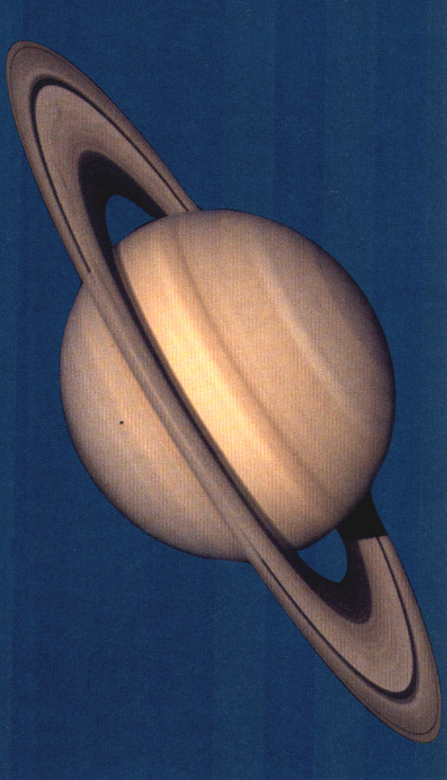
SATÜRN
Ekvator Çapı: 120,536 km
Kütle: 95.16 M_{yer}
Ortalama Yoğ.: 687 kg/m³
Kurtulma Hızı: 35.5 km/sn
Albedo: 0.46
Yörünge basıklığı: 0.053
Yörünge eğimi: 2.48°
Ekvatorun yörüngeye eğimi: 26.37°
Güneş’e uzaklık Ort: 9.572 AB
Enberi: 9.063 AB
Enöte: 10.08 AB

Slide 2
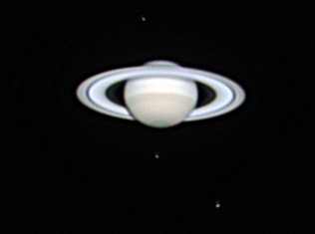
TÜBİTAK Ulusal Gözlemevi (TUG) – Bakırlıtepe
(RTT150 - 1.5 m ayna çaplı teleskop)

Slide 3
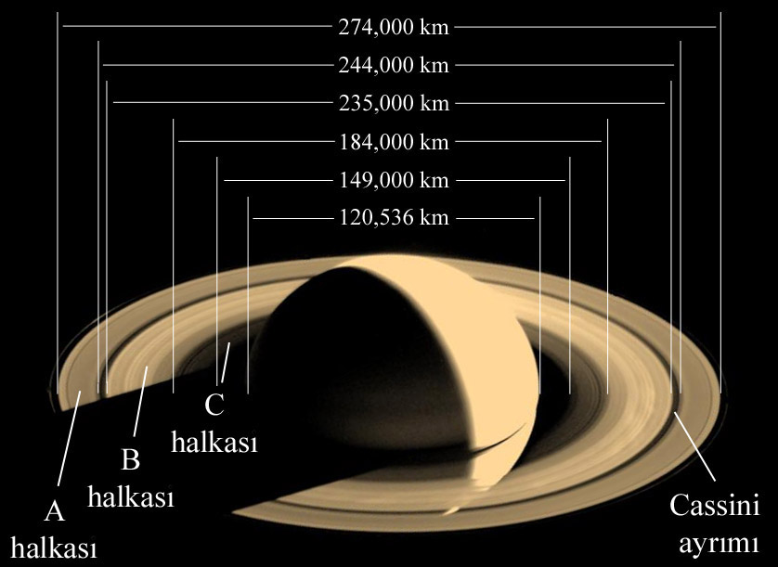
VOYAGER 1 (1980)

Slide 4
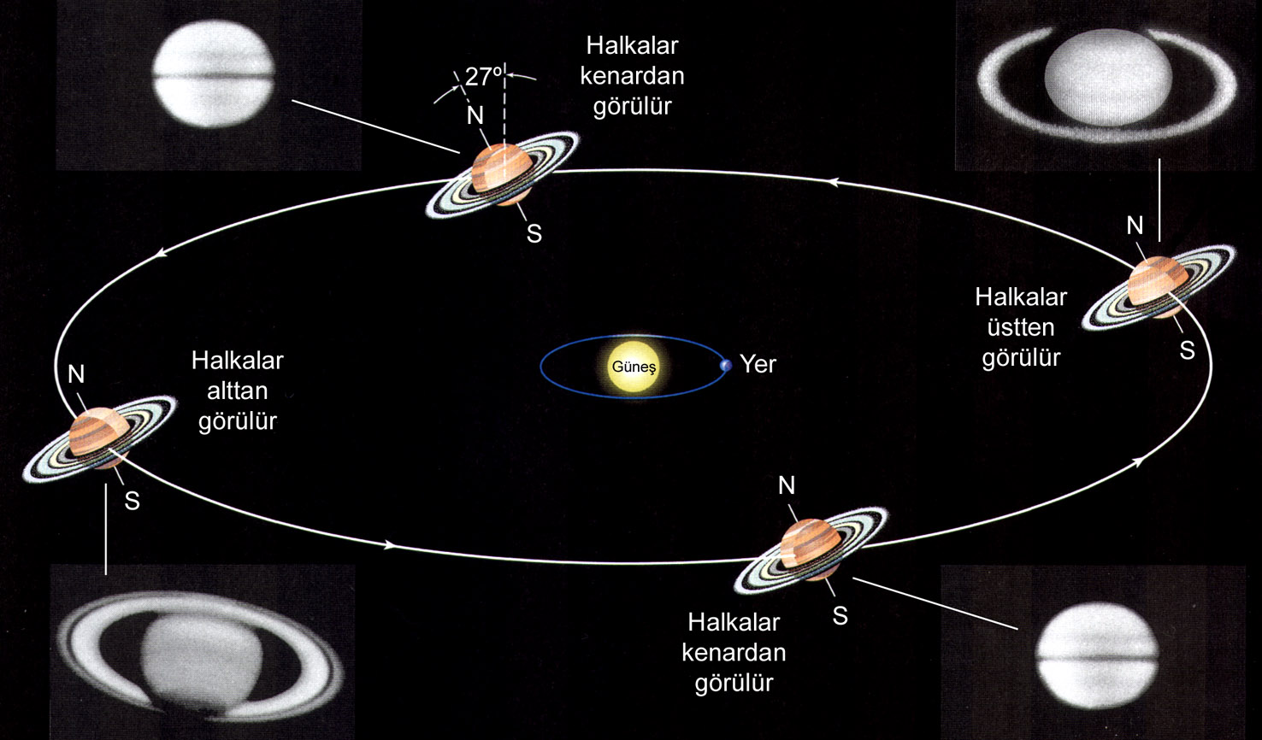

Slide 5
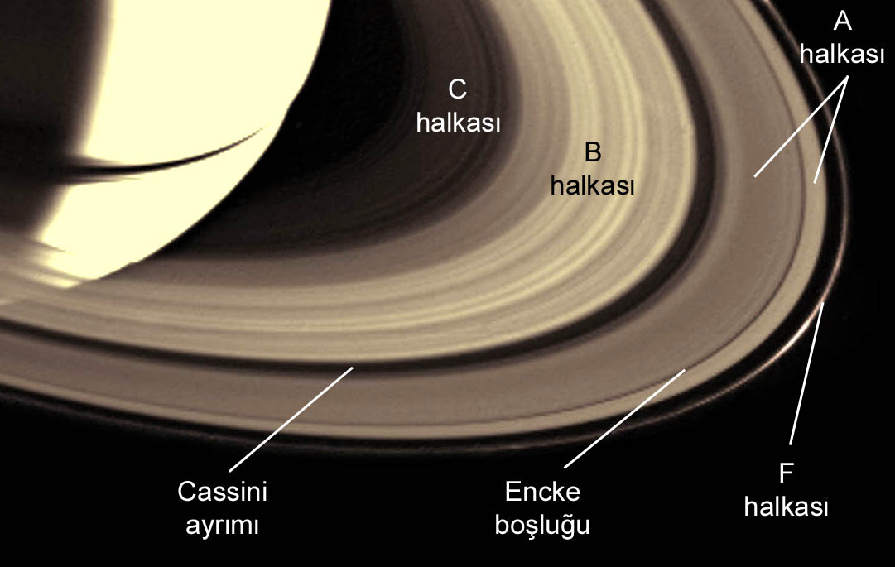
VOYAGER 1 (1980)

Slide 6
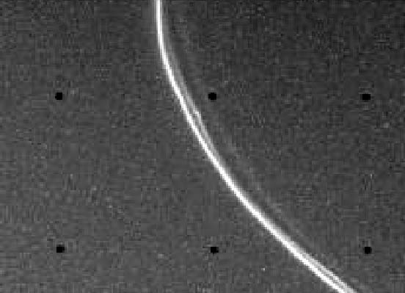
VOYAGER 1 (1980)
F Halkası

Slide 7
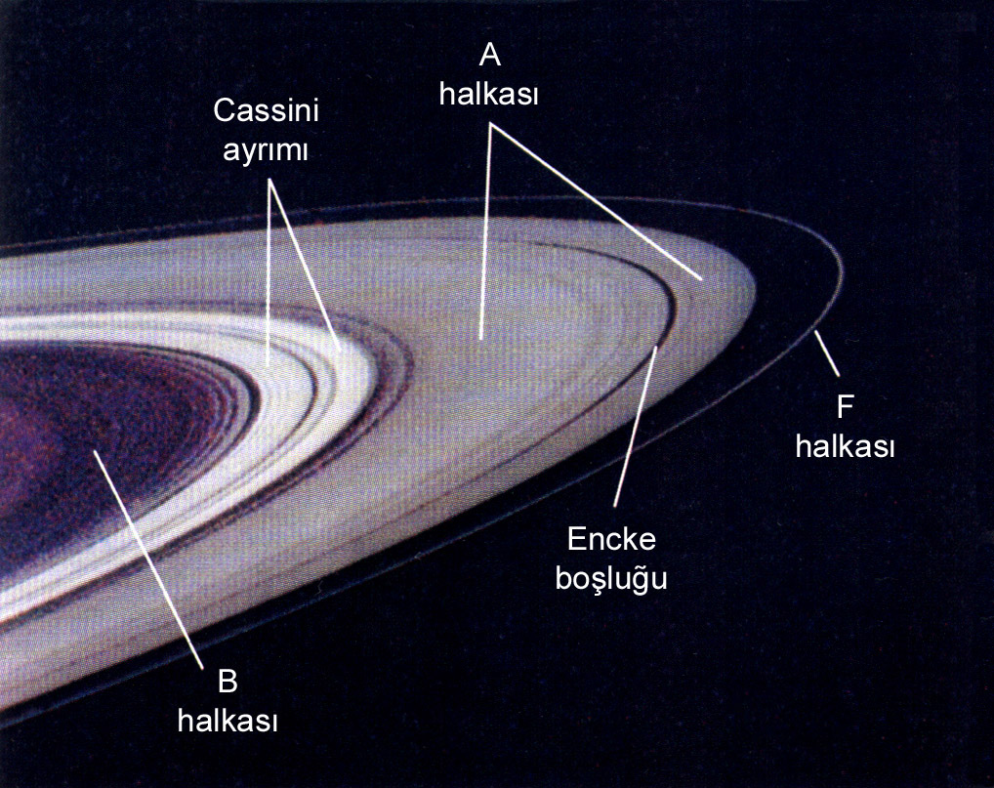
VOYAGER 1 (1980)
Halkaların Karanlık Tarafı

Slide 8
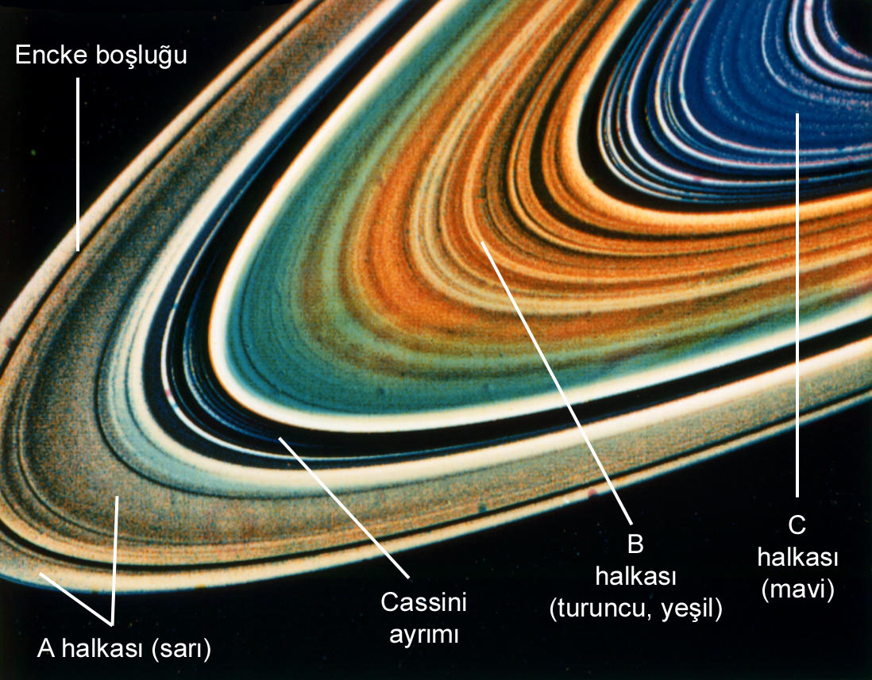
VOYAGER 2 (1981)
Halkaların Farklı Renkleri

Slide 9
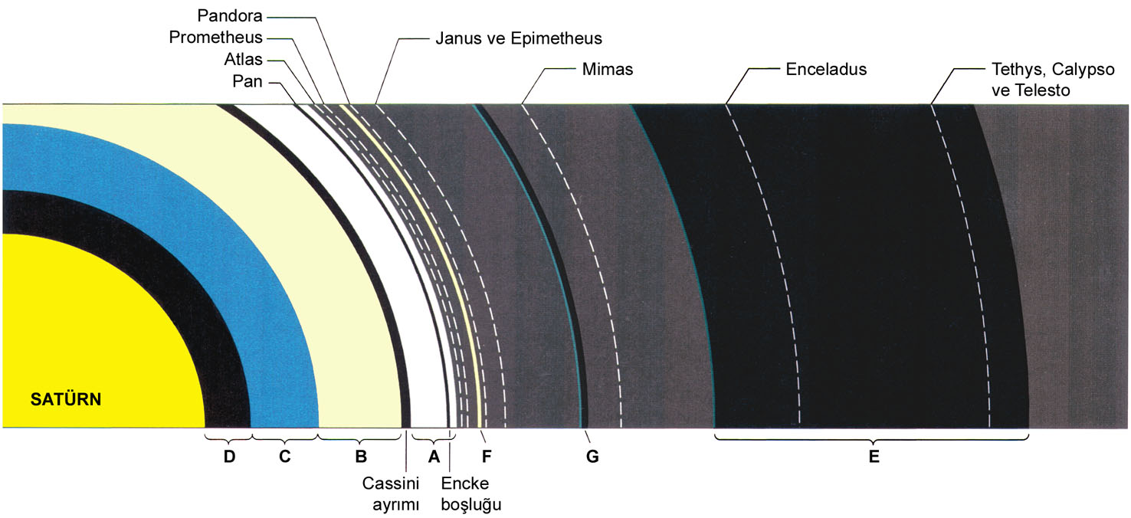

Slide 10
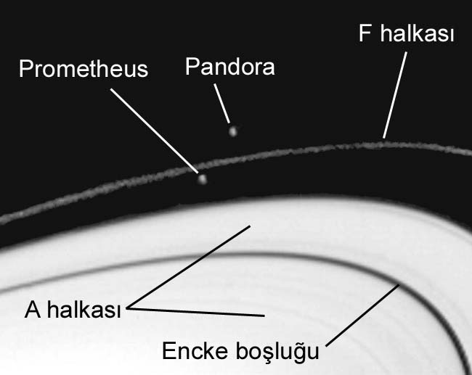
VOYAGER 2 (1981)
“Çoban Uyduları” ve F Halkası

Slide 11
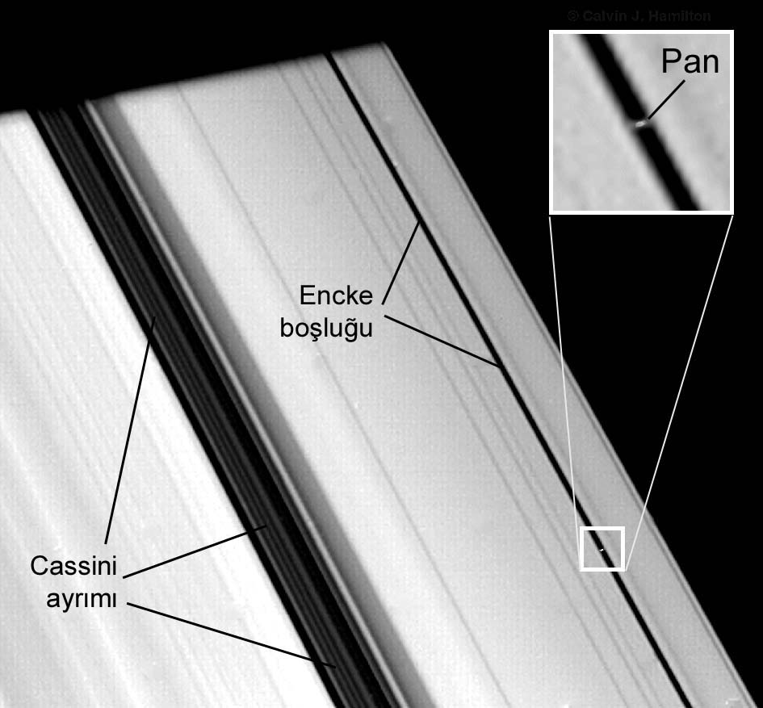
VOYAGER 2
(1981)
Encke Boşluğu
ve
PAN

Slide 12
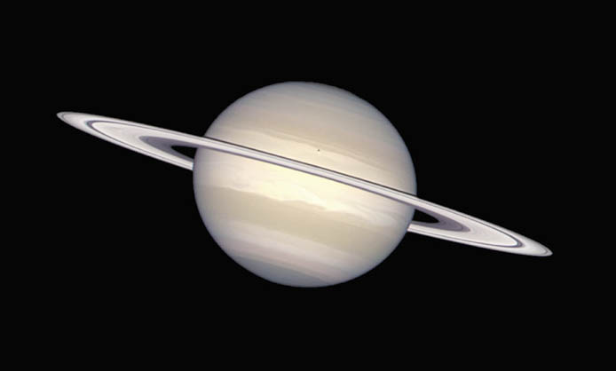
HUBBLE Uzay Teleskobu
Satürn’de aydınlık ve karanlık kuşaklar

Slide 13
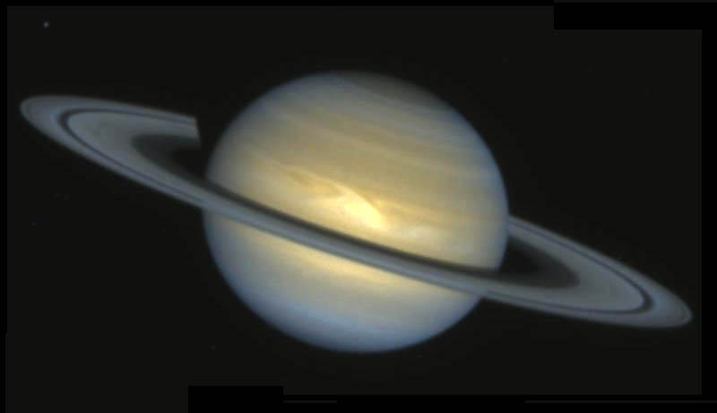
HUBBLE Uzay Teleskobu – Ağustos 1994
Satürn ekvatorunda fırtına

Slide 14
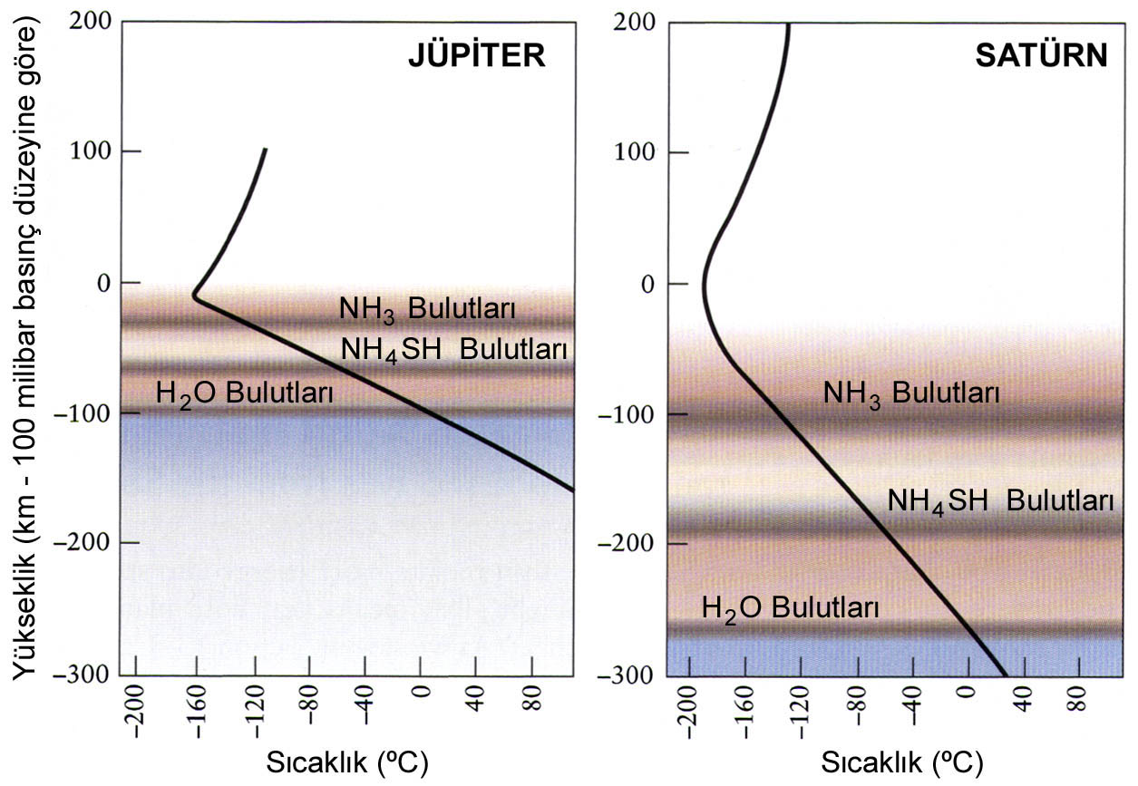
Satürn atmosferinin üst katmanları - Bulutlar

Slide 15
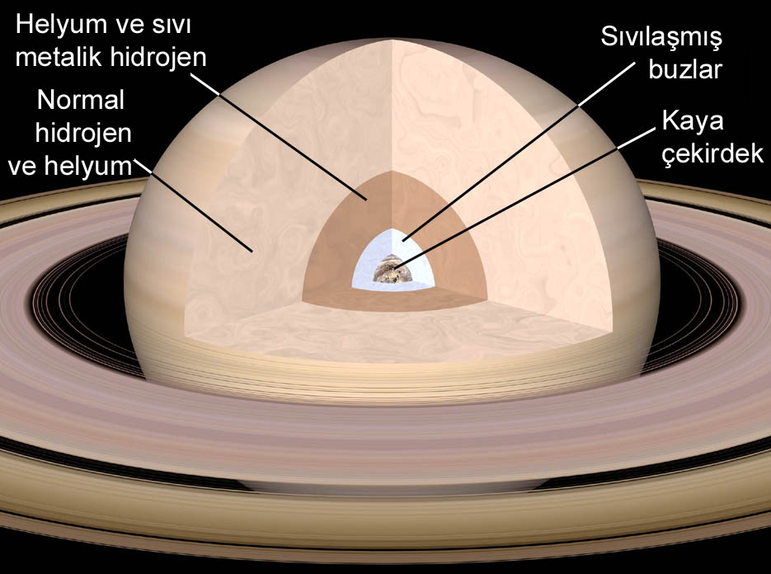
Satürn’ün iç yapısı

Slide 16
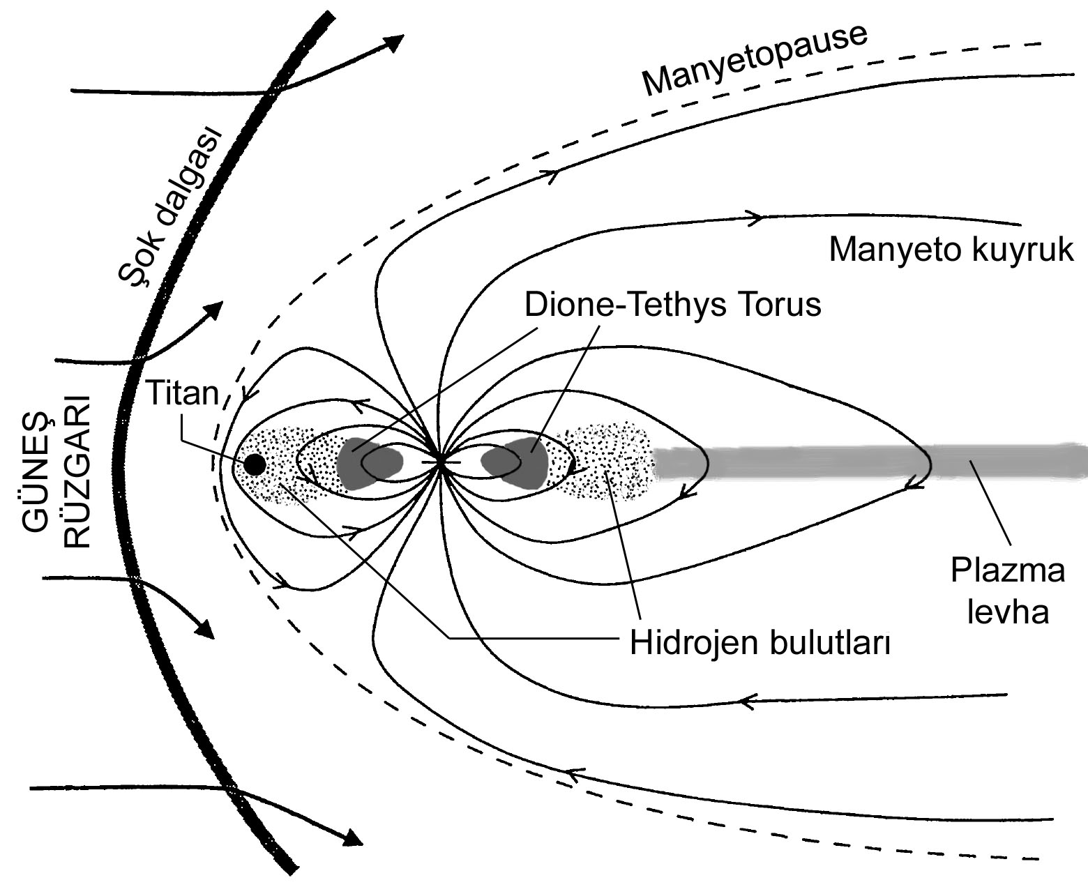
Satürn’ün Manyetosferi

Slide 17
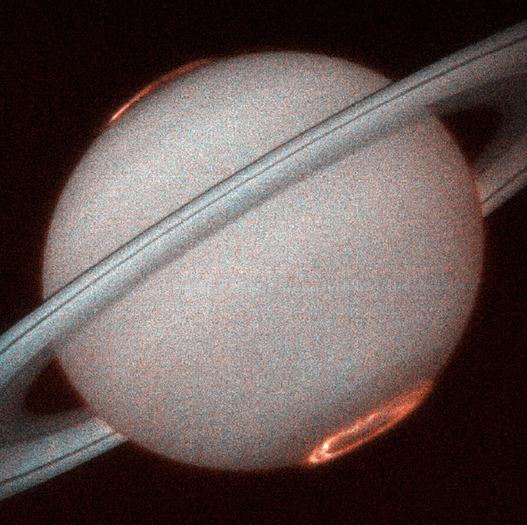
Satürn’de Auroralar

Slide 18
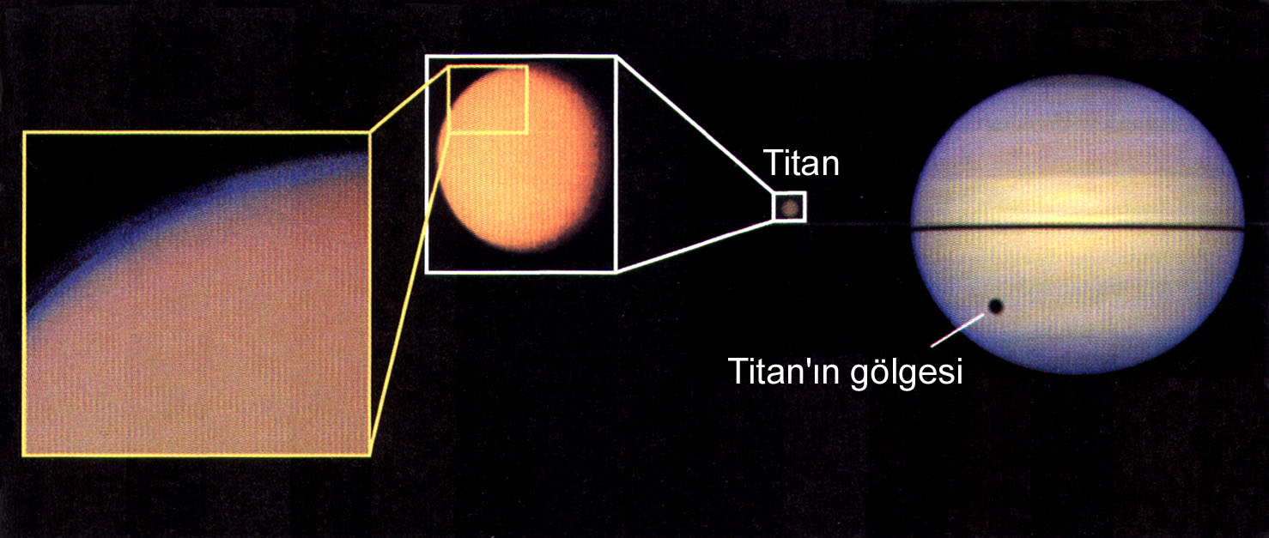
TİTAN – Belirgin atmosfere sahip tek uydu

Slide 19
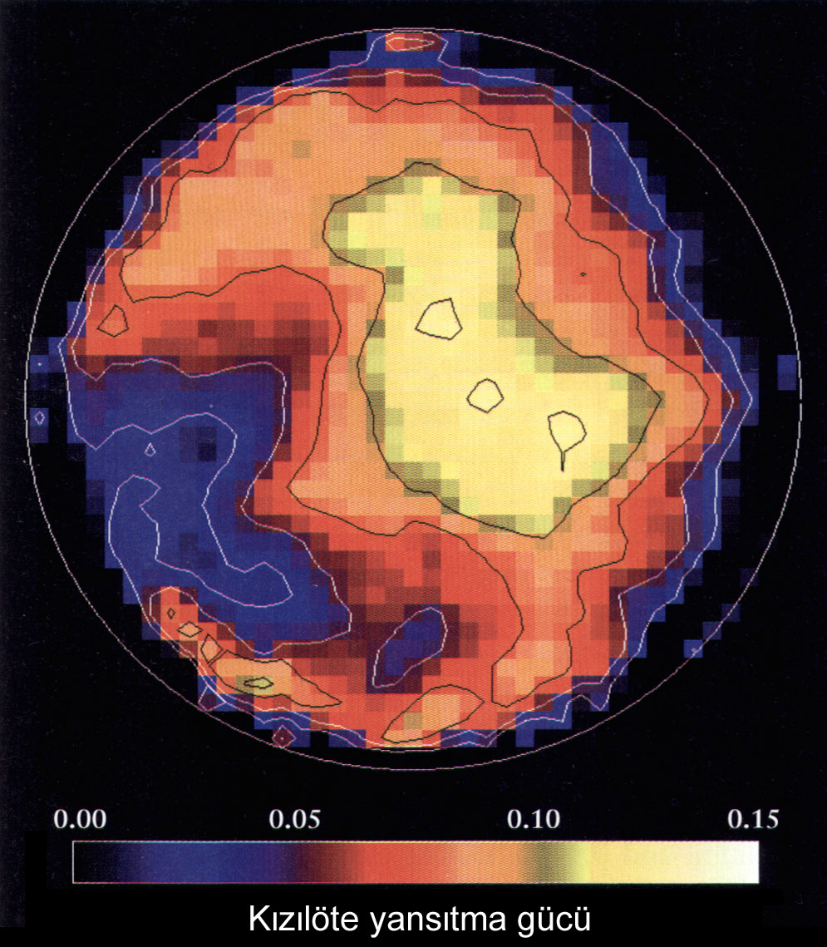
TİTAN’ın kızılöte yansıma haritası

Slide 20
Satürn’ün Uyduları

Slide 21
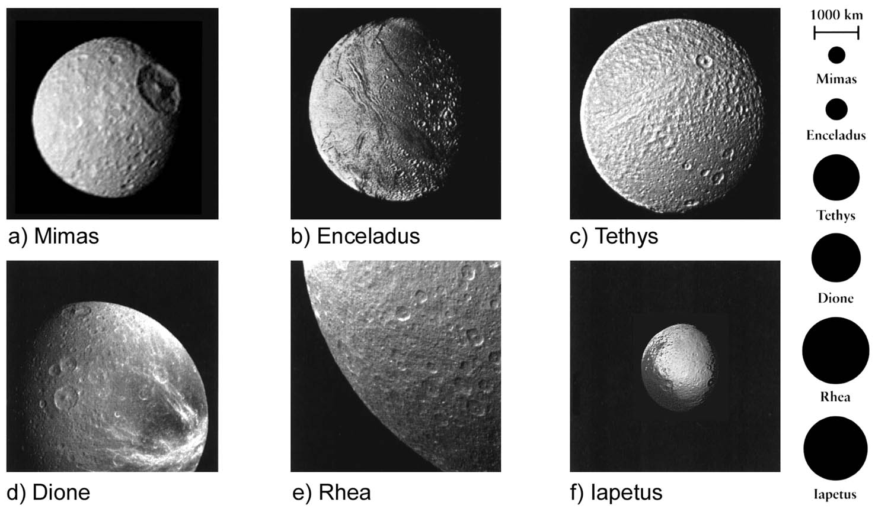
Satürn’ün orta-ölçekli 6 uydusu

Slide 22
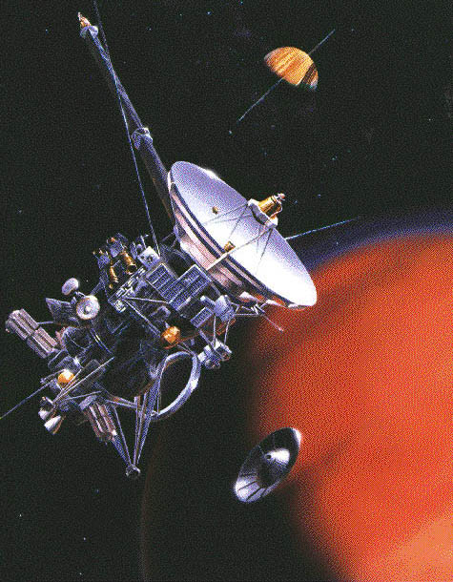
CASSINI
Uzay Aracı
(Eylül 2004)
ve
HUYGENS
Sondası
(14 Ocak 2005)

Slide 23
CASSINI aracı – HUYGENS Sondası

Slide 24
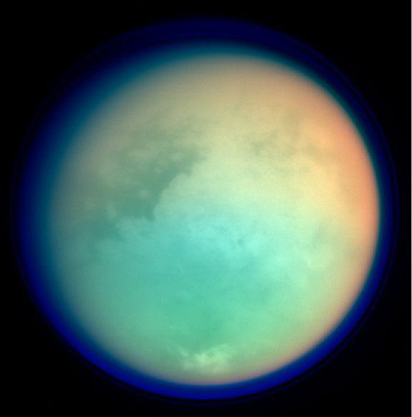
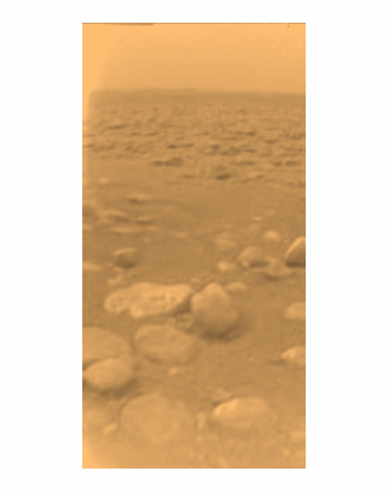
CASSINI aracı
TİTAN ilk yakın geçiş Huygens sondası

Slide 25
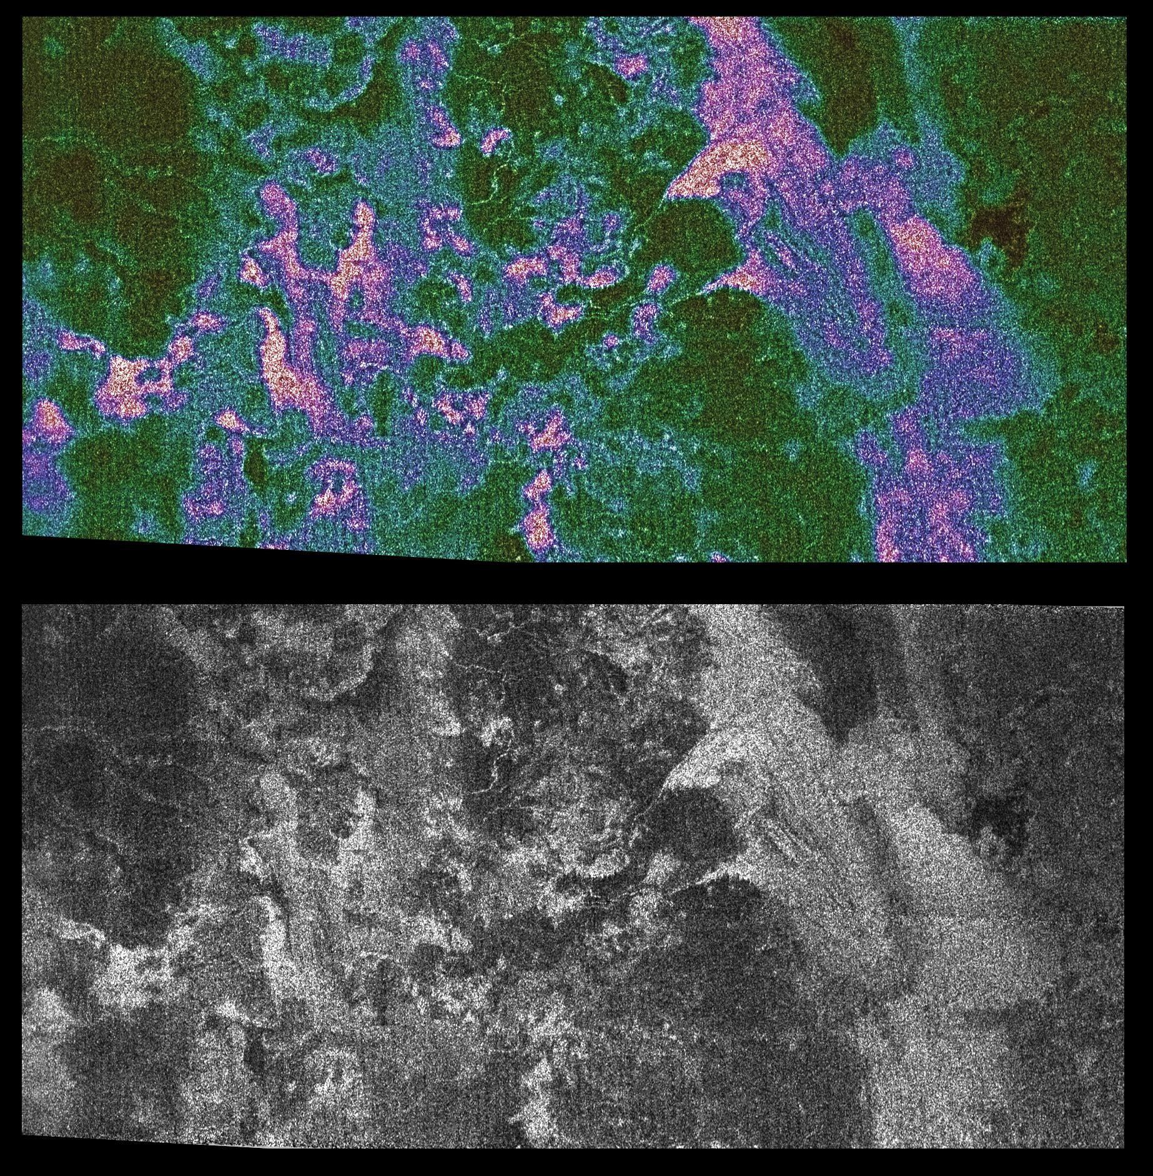
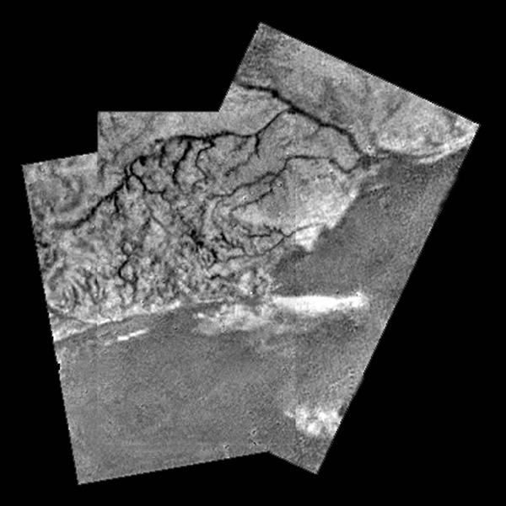
CASSINI aracı – TİTAN - ilk yüzey haritaları

Slide 26
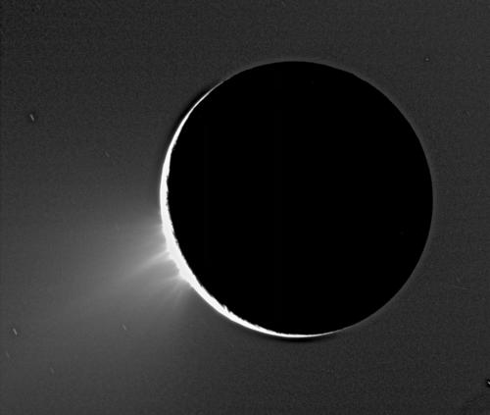
CASSINI aracı – Enceladus’da aktif su gayzerleri

Slide 27
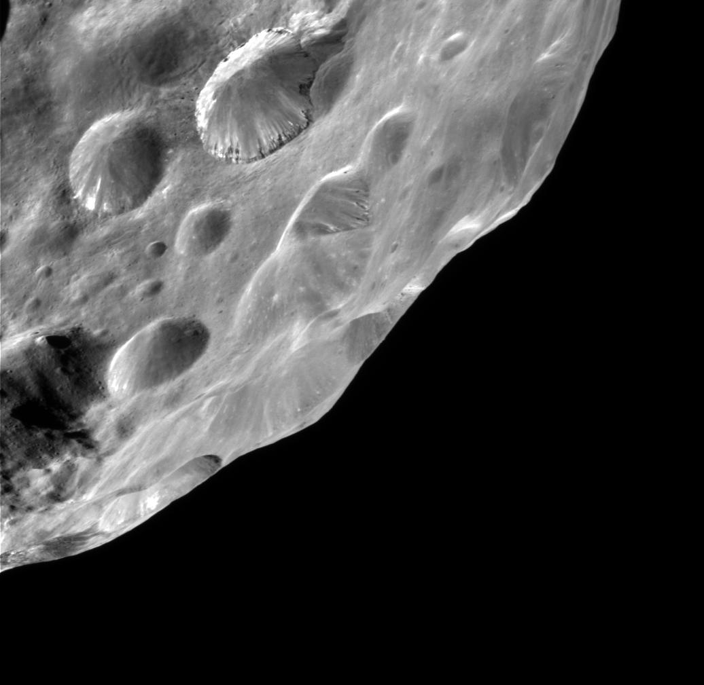
CASSINI aracı – Detaylar – Phoebe

Slide 28
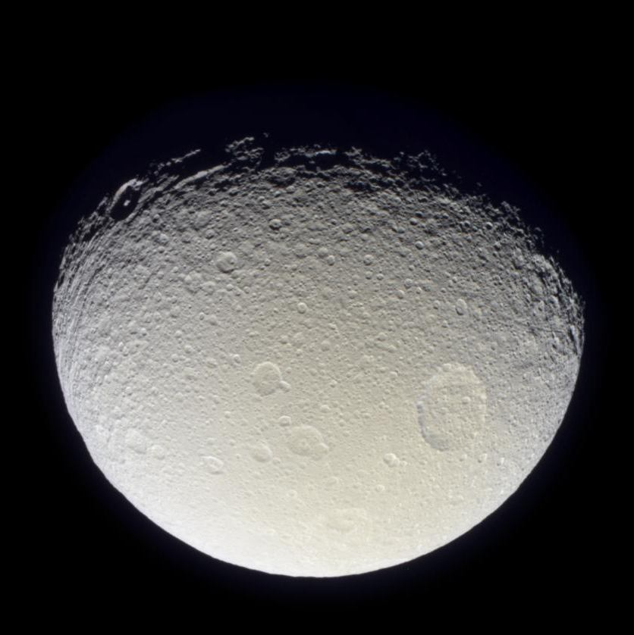
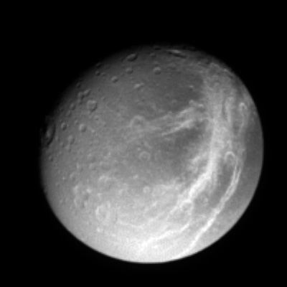
CASSINI aracı – Detaylar – Dione ve Tethys

